Slide 1
購置Google使用者資料
2019.08.08
Notes:
今天剪報題目是「以金控綜觀 進行客戶分群交叉行銷」

Slide 2
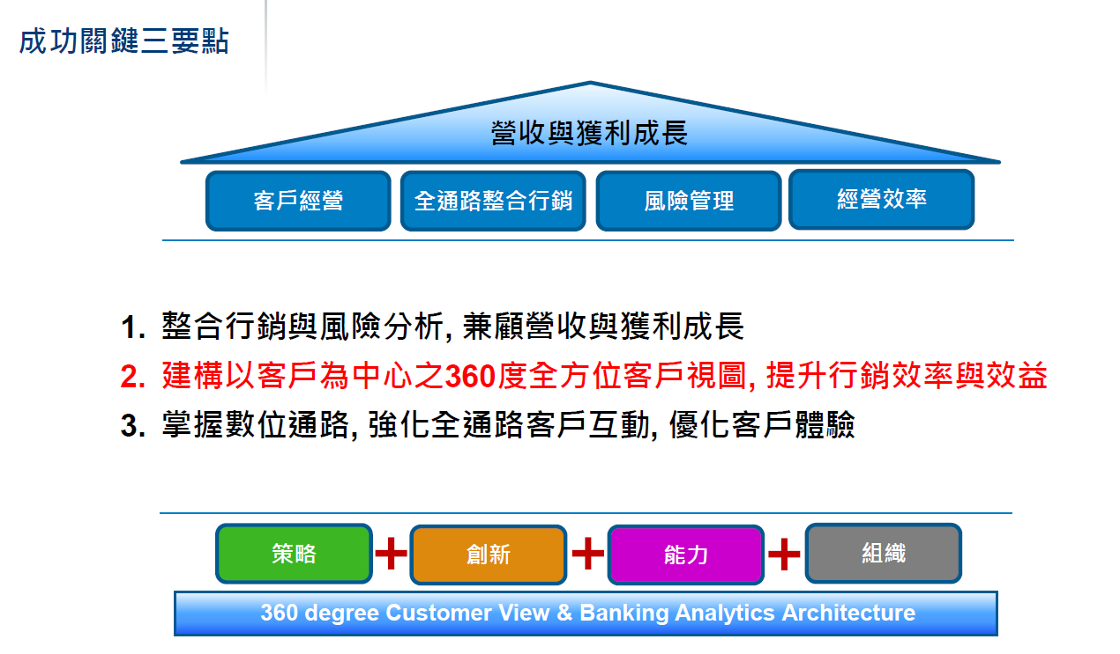
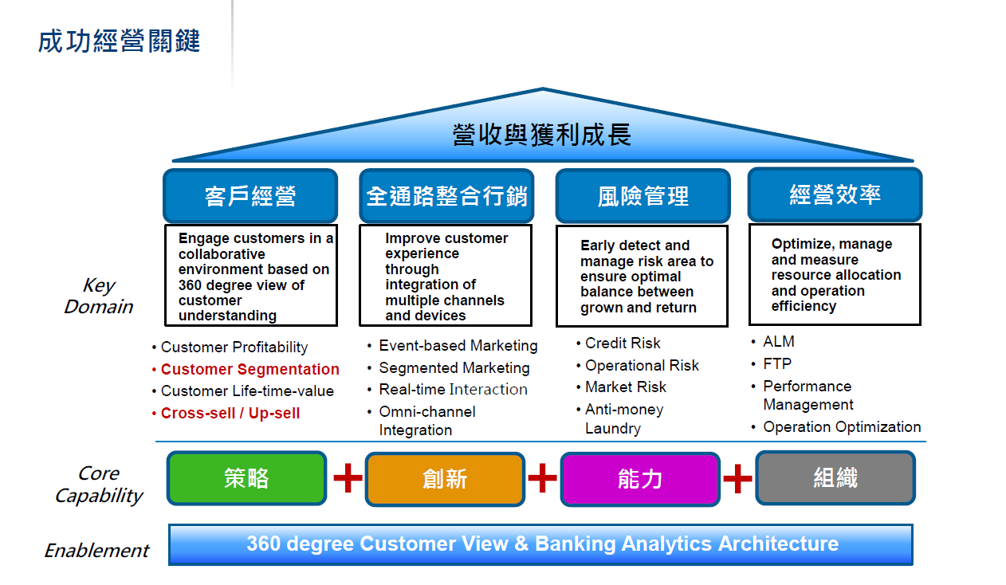
Google資料收集與使用
重點在把你的資料「匿名化」了
主動資料
主動填寫的個人資訊
姓名、電話、Email、信用卡號
機敏資料
被動資料
經由 Google 服務所取得資訊
裝置資訊：手機、電腦或平板的硬體型號、作業系統版本、裝置識別碼與電話號碼等
紀錄資訊：Google 的搜尋紀錄、電話紀錄、IP 位址、cookie 等等。
瀏覽器與應用程式的快取資料、Cookie、像素標記、應用程式回傳等各式搜集資料手法
位置資訊：透過手機 GPS、IP 位址或 Wi-Fi 點所提供的使用者所在地地理資訊。
建立帳戶
線上付費
社群分享…
優化服務與產品
廣告投放
Notes:
而廣告商等第三方的資訊更不用說了， 類似於那些量化學術研究，廣告商或第三方不會知道你叫林 XX、陳 OO，只會看到你的代號是「編號 1234567」，性別幾歲住哪，喜歡吃什麼、在哪裡活動等，作為有效投放廣告的依據，或去名化後像是用在機器學習的基礎資料、提供數據給相關研究機關合作 。

Slide 3
真正 Google 會提供個資給其他第三方只有在 下列四種情況：
使用者主動要求 Google 分享
你需要開放給另一個 Google App 管理員來管理你的帳戶
基於相同的隱私權政策要求下，Google 需要一個可信的第三方來幫助處理資料時
基於法律用途，一個政府機關強迫 Google 提供

Slide 4
隱私權政策
未登入 Google 帳戶 | 用您使用的瀏覽器、應用程式或裝置所連結的唯一識別碼來儲存我們所收集的資訊
登入了 Google 帳戶 | 收集 Google 帳戶中儲存的資訊
使用 Google 服務時建立、上傳，或從其他人處收到的內容 | 撰寫或收到的電子郵件、儲存的相片和影片、建立的文件和試算表，以及在 YouTube 影片下方的留言

Slide 5


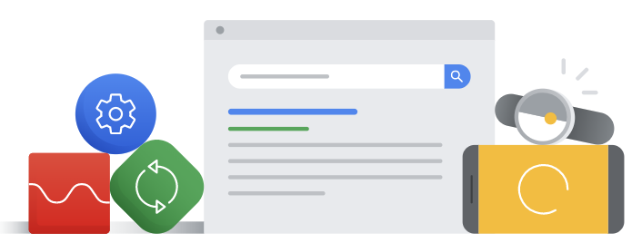
應用程式、瀏覽器和裝置
您的活動
您的位置資訊
收集唯一識別碼、
瀏覽器類型
設定、裝置類型
作業系統
行動網路資訊 (含電信業者、電話號碼)
應用程式版本編號。
互動資訊
IP 位址
當機報告
系統活動
日期、時間
參照網址。
您搜尋的字詞
您觀看的影片
內容和廣告的瀏覽次數與互動次數
您使用音訊功能時產生的語音和音訊資訊
交易活動
您交流或分享內容的對象
在採用 Google 服務的第三方網站和應用程式中的活動
您同步到 Google 帳戶的 Chrome 瀏覽紀錄
GPS
IP 位址
您裝置上的感應器資料
您裝置附近事物的相關資訊，例如 Wi-Fi 存取點、基地台和啟用藍牙功能的裝置。
Google 也會從公開提供存取的來源收集您的相關資訊。舉例來說，假使您的姓名出現在您所在地的報章報導中，Google 搜尋引擎可能會將該篇報導編入索引，並在其他人搜尋您的姓名時顯示該篇報導。我們也可能會從信任的合作夥伴處收集您的相關資訊；這些合作夥伴包括為我們提供 Google 商業服務潛在客戶資訊的行銷夥伴，以及為我們提供濫用防治資訊的安全防護夥伴。
有助於我們提供特定功能，例如自動更新產品以及在電量不足時調暗螢幕。
推薦您可能會喜歡的 YouTube 影片或提供類似功能

Slide 6
您的活動
您搜尋的字詞
您觀看的影片
內容和廣告的瀏覽次數與互動次數
您使用音訊功能時產生的語音和音訊資訊
交易活動
您交流或分享內容的對象
在採用 Google 服務的第三方網站和應用程式中的活動
您同步到 Google 帳戶的 Chrome 瀏覽紀錄
推薦您可能會喜歡的 YouTube 影片或提供類似功能

Slide 7
您的位置資訊
Google 也會從公開提供存取的來源收集您的相關資訊。舉例來說，假使您的姓名出現在您所在地的報章報導中，Google 搜尋引擎可能會將該篇報導編入索引，並在其他人搜尋您的姓名時顯示該篇報導。我們也可能會從信任的合作夥伴處收集您的相關資訊；這些合作夥伴包括為我們提供 Google 商業服務潛在客戶資訊的行銷夥伴，以及為我們提供濫用防治資訊的安全防護夥伴。
GPS
IP 位址
您裝置上的感應器資料
您裝置附近事物的相關資訊，例如 Wi-Fi 存取點、基地台和啟用藍牙功能的裝置。

Slide 8
提供 Google 服務
維護及改善 Google 服務
瞭解哪些搜尋字詞最常拼錯
開發新服務
瞭解使用者在 Google 第一個相片應用程式 Picasa 中如何整理相片，有助於我們設計並推出 Google 相簿。
提供個人化的服務，包括內容和廣告
我們不會與廣告客戶分享您的個人識別資訊 (例如您的姓名或電子郵件)，但您主動要求分享時除外。舉例來說，如果您看到附近花店的廣告並選取 [輕觸通話] 按鈕，我們會為您接通電話，也會將您的電話號碼提供給花店。
使用您進行互動的廣告相關資料，協助廣告客戶掌握廣告活動成效。我們會運用Google Analytics (分析) 等多種工具進行分析和評估。
評估成效

Slide 9
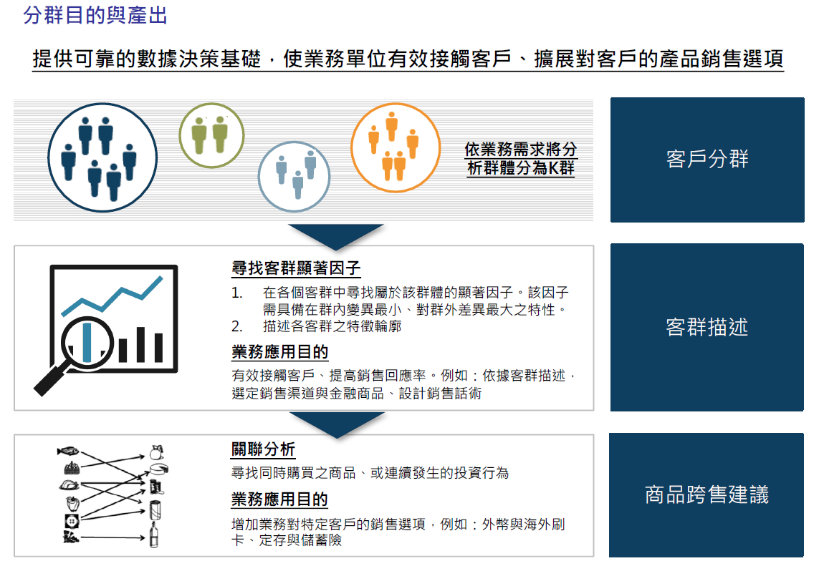
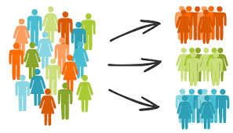

客戶分群交叉行銷＿流程說明
資料準備 / 360度客戶視圖、客戶畫像
客戶分群
1
依業務需求及目的將母體分群
探索分析
1、探索各客群特徵
2、思考有效接觸之通路
3、推測可能產品需求
2
關聯分析
3
1、找出同一公司產品跨售機會
2、找出跨集團交叉銷售的機會
行銷策略
4
利用分群及推薦結果針對不同的客戶特性與需求，
推薦其最適產品
Notes:
1.準備好資料，將資料整理成客戶視圖及客戶畫像

Slide 10
資料準備（選定分析母體）
目的：以行銷、跨售為目標，找到潛力客戶及適合方式（產品、通路），
以提高客戶黏著度及良好客戶關係
產品持有數>=2
逐漸疏遠
高價值客戶
產品持有數<=1
待激活客戶
單一忠誠客戶
（近6M有無交易行為）
非實動戶
實動戶

Slide 11
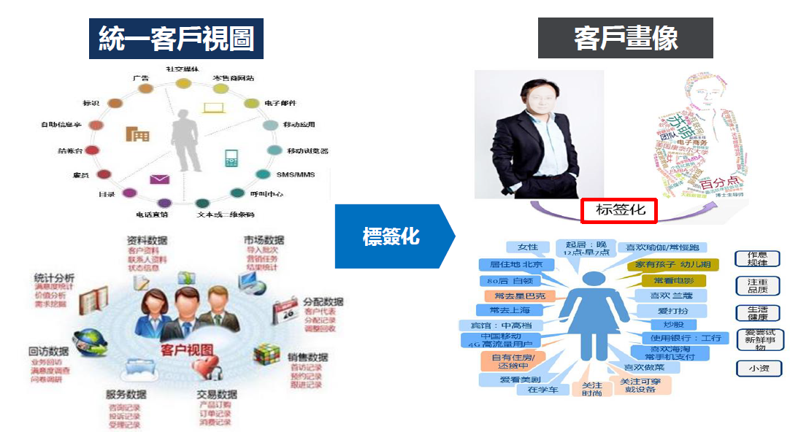

資料準備(客戶視圖>>客戶畫像)
依業務需求
標籤化
標籤化

Slide 12
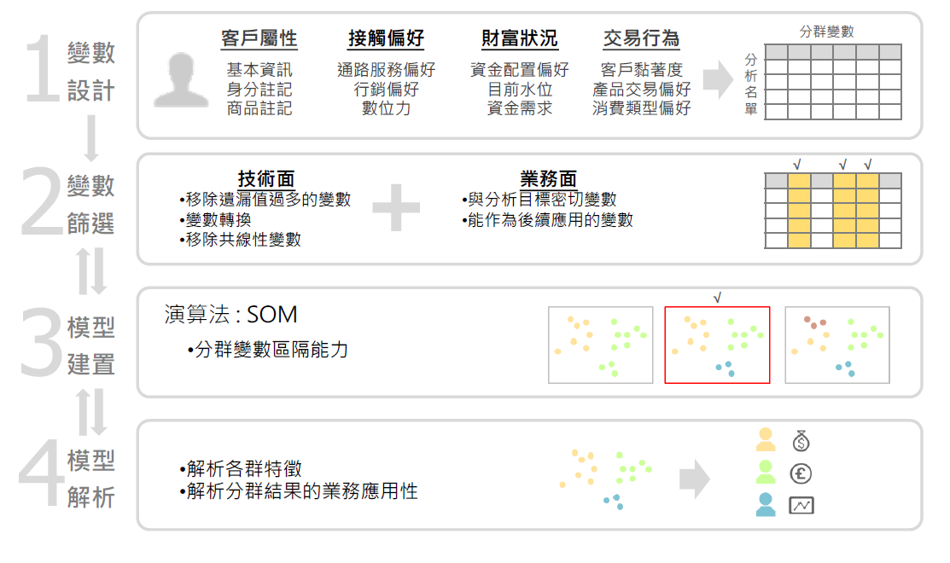
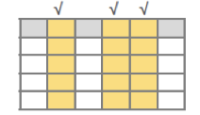


客戶分群＆探索分析
變數設計
客戶屬性
交易行為
財富價值
往來互動
行為偏好
基本資料
身分註記
交易類型交易頻率
AUM
貢獻度
客服紀錄
回應狀況
通路服務偏好
行銷偏好
變數篩選
分群變數
技術面
+
業務面
建立模型
分群演算法
探索分析
解析各群特徵
剖析分群結果應用性

Slide 13












客戶分群＋關聯分析→行銷策略
客戶分群
關聯分析
行銷策略
VIP保守客群
平均年齡67歲
通路：臨櫃
產品密度高
定存＆定存股持有比重高
→黃金存摺
…
推薦產品：黃金存摺
接觸管道：臨櫃接觸
申購意外險＆信用卡消費
（偏好日用）→房貸
…
潛力投資客群
平均年齡42歲
通路：電話、網銀
持卡比例高
中高收入
推薦產品：房貸
接觸管道：網銀推播投放
境外基金單筆申購→複委託
…
推薦產品：複委託
接觸管道：理專聯絡
儲蓄數位客群
平均年齡33歲
網銀、行銀使用比例高
儲蓄產品比重高
存款＆信用卡消費（食、娛樂）→平準型定期壽險
…
推薦產品：黃金存摺
接觸管道：網銀、行銀投放
Notes:
根據剛剛的分群及探索分析後，我們可以發現三種客群，這邊是舉例，實際上應該會切出更多群，假設我們看出...，再分別將各客群個別進行關聯分析。
以潛力投資客群為例，發現

Slide 14

結論
客戶分群
透過大數據進行更精密之客戶區隔，了解不同客群的特徵樣貌
客戶喜好預測
預測客戶需求及喜好，提供產品推介及最適接觸方式
精準行銷
透過數據剖析找出目標客群，將產品精準傳達予最有可能購買的客戶

Slide 15
附件

Slide 16
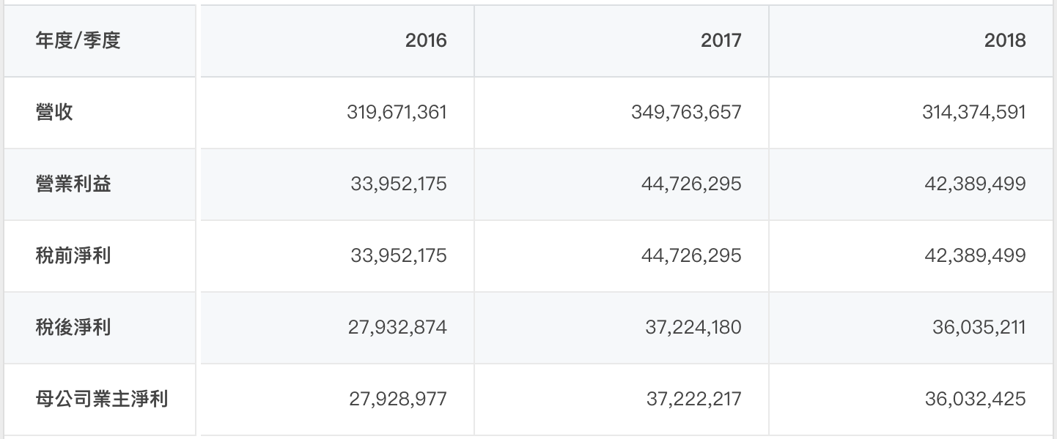
集團現況
2019策略目標：
聚焦海外獲利
創造穩定獲利品質的保險基業，聚焦期繳、投資型、保障型及外幣保險商品與穩健投資策略
推動數位轉型與創新，提升客戶體驗及作業流程 ；導入商品、通路分級經營，提升資源投入效率
透過既有之客戶數及策略聯盟夥伴關係，逐步建置金融生態圈
 | 2017 稅後淨利 | 2017 獲利組成 | 2018 稅後淨利 | 2018 獲利組成 | 2019Q1稅後淨利 | 2019Q1獲利組成
銀行 | 30,023 | 74% | 29,683 | 82% | 8,286 | 75%
台壽 | 10,205 | 27% | 8,298 | 23% | 2,769 | 25%
金控 | 37,224 | 100% | 36,035 | 100% | 11,074 | 100%

